Slide 1

第一章

Slide 2
本章要点
  算法的概念
  算法的表示
  结构化程序设计方法

Slide 3
主要内容
1.1 算法的概念
1.2 算法的特性
1.3 怎样表示一个算法
1.4 结构化程序设计方法

Slide 4
一个程序应包括两个方面的内容:
对数据的描述：数据结构(data structure)
对操作的描述：算法(algorithm)
著名计算机科学家沃思(Wirth)提出一个公式:数据结构 + 算法 = 程序
完整的程序设计应该是:
数据结构＋算法＋程序设计方法＋语言工具

Slide 5
数据结构的概念
数据为信息的载体,是指描述客观事物的数、字符以及所有可能输入到计算机并被计算机程序识别和处理的符号的集合。分为数值型数据和非数值型数据（文字、语音、图形）。
数据结构：由某一数据对象（数据的类型）及该对象中所有数据成员之间的关系（即数据的组织形式）组成。线性结构，如数组；非线性结构，如二叉树。
Notes:
与细胞结构、飞机结构的区别

Slide 6
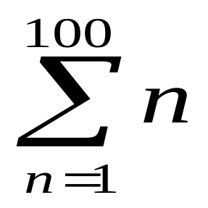
1.1 算法的概念
广义地说，为解决一个问题而采取的方法和步骤，就称为“算法”。
例： 求
方法1：1+2，+3，+4，一直加到100 加99次
方法2：100+(1+99)+(2+98)+…+(49 +51)+50
= 100 + 49×100 +50 加51次
对同一个问题，可有不同的解题方法和步骤

Slide 7
1.1 算法的概念
为了有效地进行解题，不仅需要保证算法正确，还要考虑算法的质量，选择合适的算法。希望算法简单，运算步骤少。
计算机算法可分为两大类别：
数值运算算法：求数值解，例如求方程的根、求函数的定积分等。
非数值运算：包括的面十分广泛，最常见的是用于事务管理领域，例如图书检索、人事管理、行车调度管理等。

Slide 8
1.2 算法的特性
一个算法应该具有以下特点：
有穷性：包含有限的操作步骤。
确定性：算法中的每一个步骤都应当是确定的。
有零个或多个输入：输入是指在执行算法时需要从外界取得必要的信息。
有一个或多个输出：算法的目的是为了求解，“解” 就是输出。
有效性：算法中的每一个步骤都应当能有效地执行，并得到确定的结果 。

Slide 9
1.3 怎样表示一个算法
可以用不同的方法表示算法，常用的有：
  自然语言
  传统流程图
  结构化流程图
  伪代码
  PAD图

Slide 10
1.3.1 用流程图表示算法
ANSI规定了一些常用的流程图符号：
起止框
判断框
处理框
输入/输出框
注释框
流向线
连接点

Slide 11
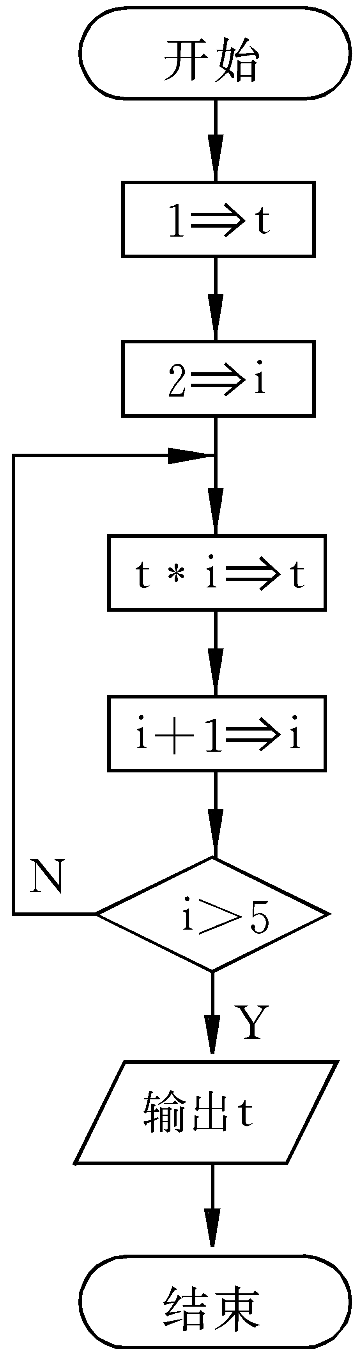
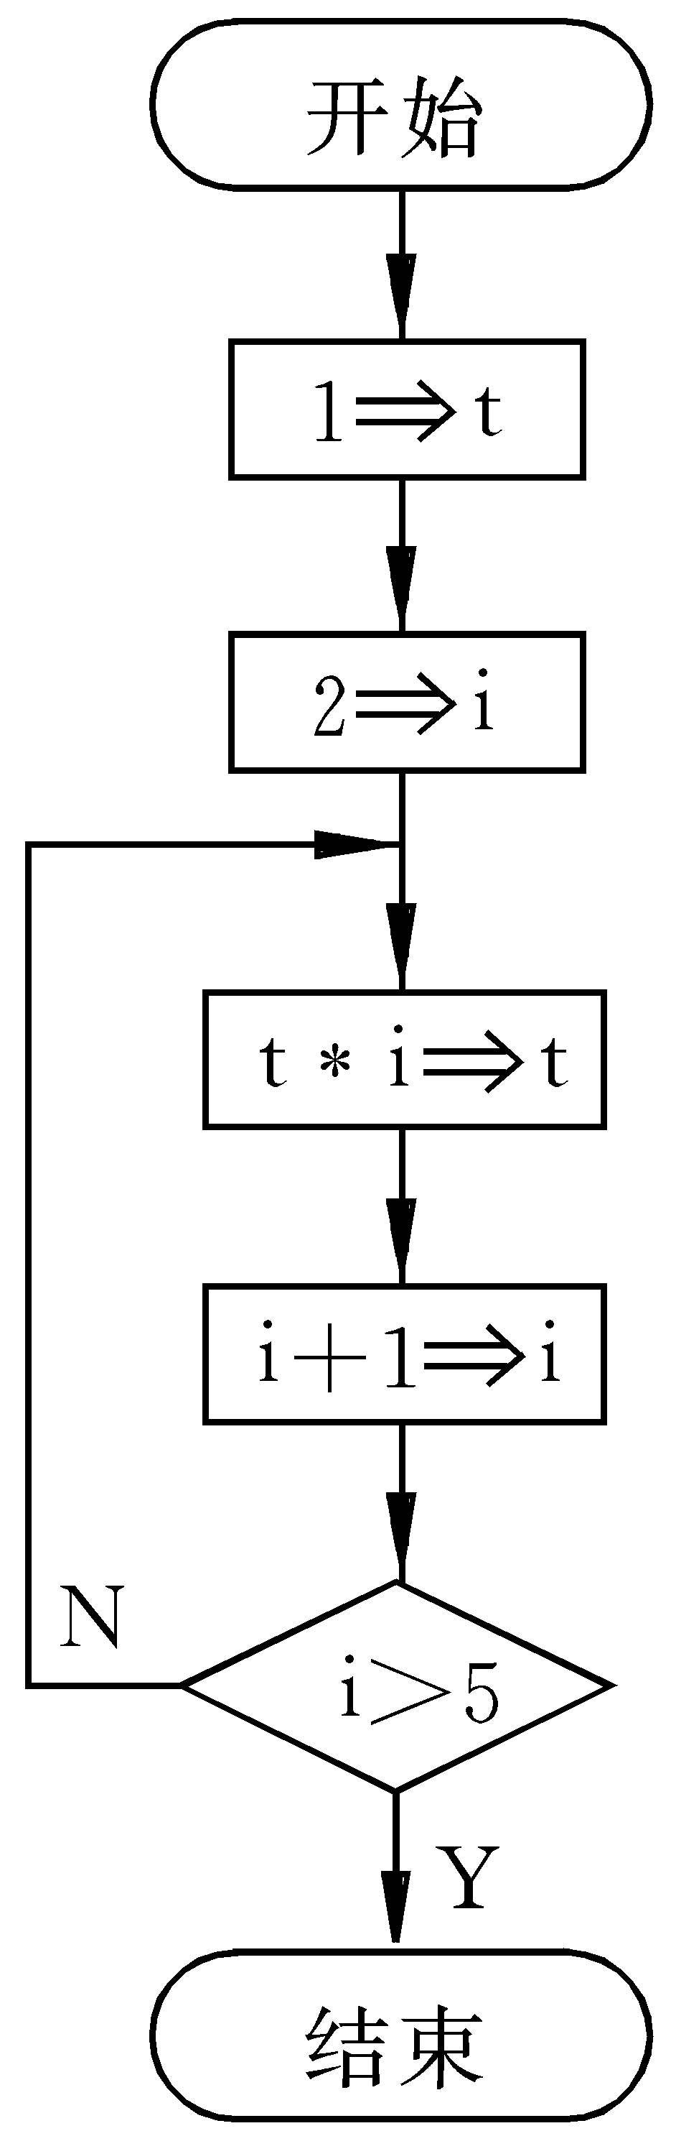
用流程图表示算法要比用文字描述算法逻辑清晰、易于理解。
例1.6 将求5!的算法用流程图表示
如果需要将最后结果打印出来，可在菱形框的下面加一个输出框。

Slide 12
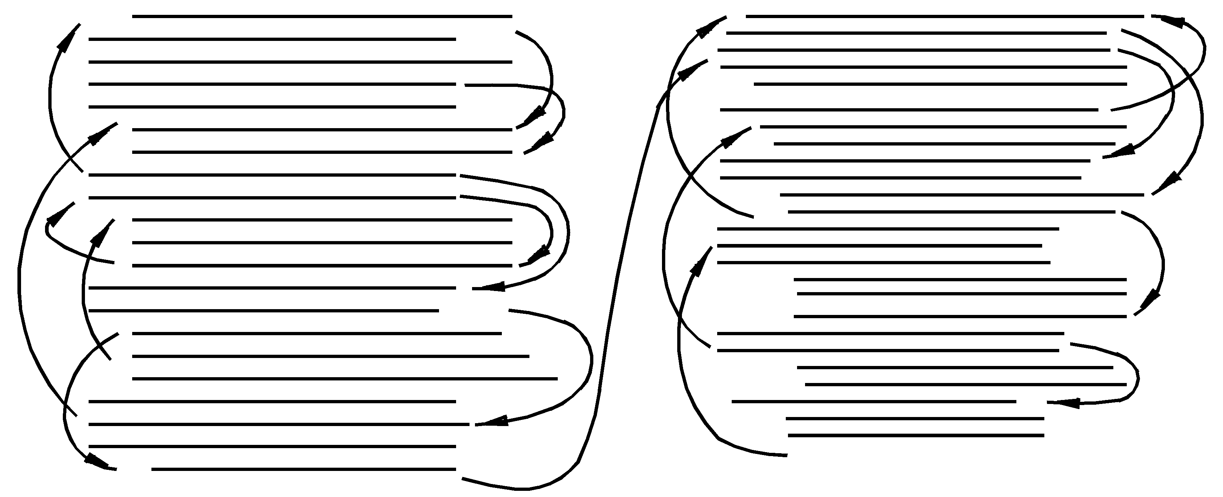
缺点：难以阅读、修改，使算法的可靠性和可维护性难以保证。
解决办法：必须限制箭头的滥用，即不允许无规律地使流程随意转向，只能顺序地进行下去。
传统流程图的流程可以是：
这种如同乱麻一样的算法称为BS型算法，意为一碗面条(A Bowl of Spaghetti)，乱无头绪。

Slide 13
三种基本结构
Bohra和Jacopini提出了以下三种基本结构：
顺序结构、选择结构、循环结构
用这三种基本结构作为表示一个良好算法的基本单元。

Slide 14
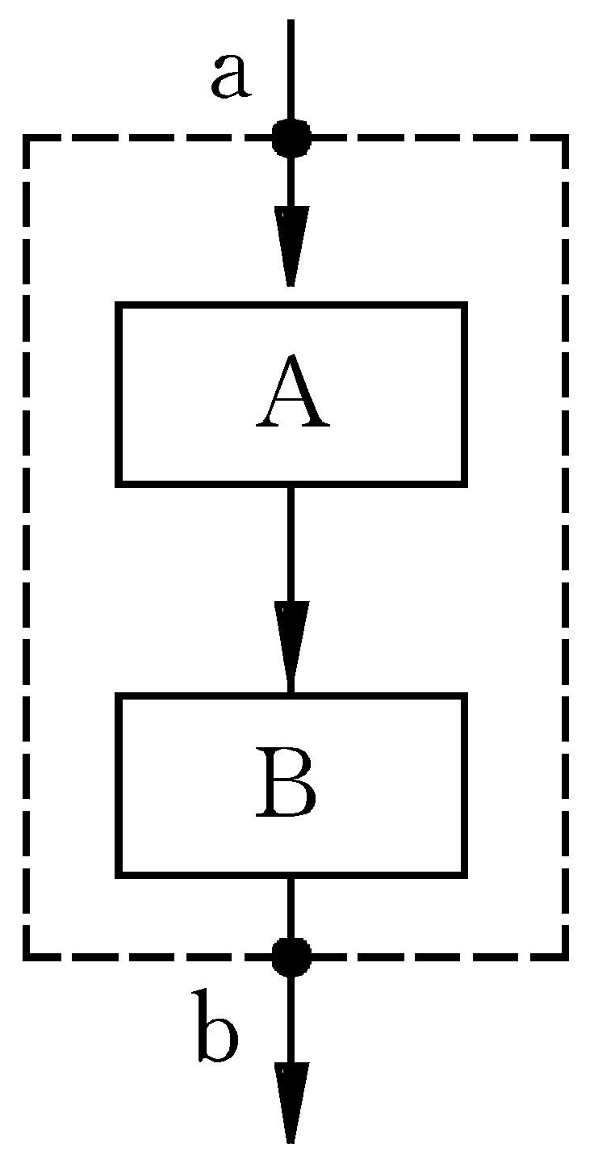
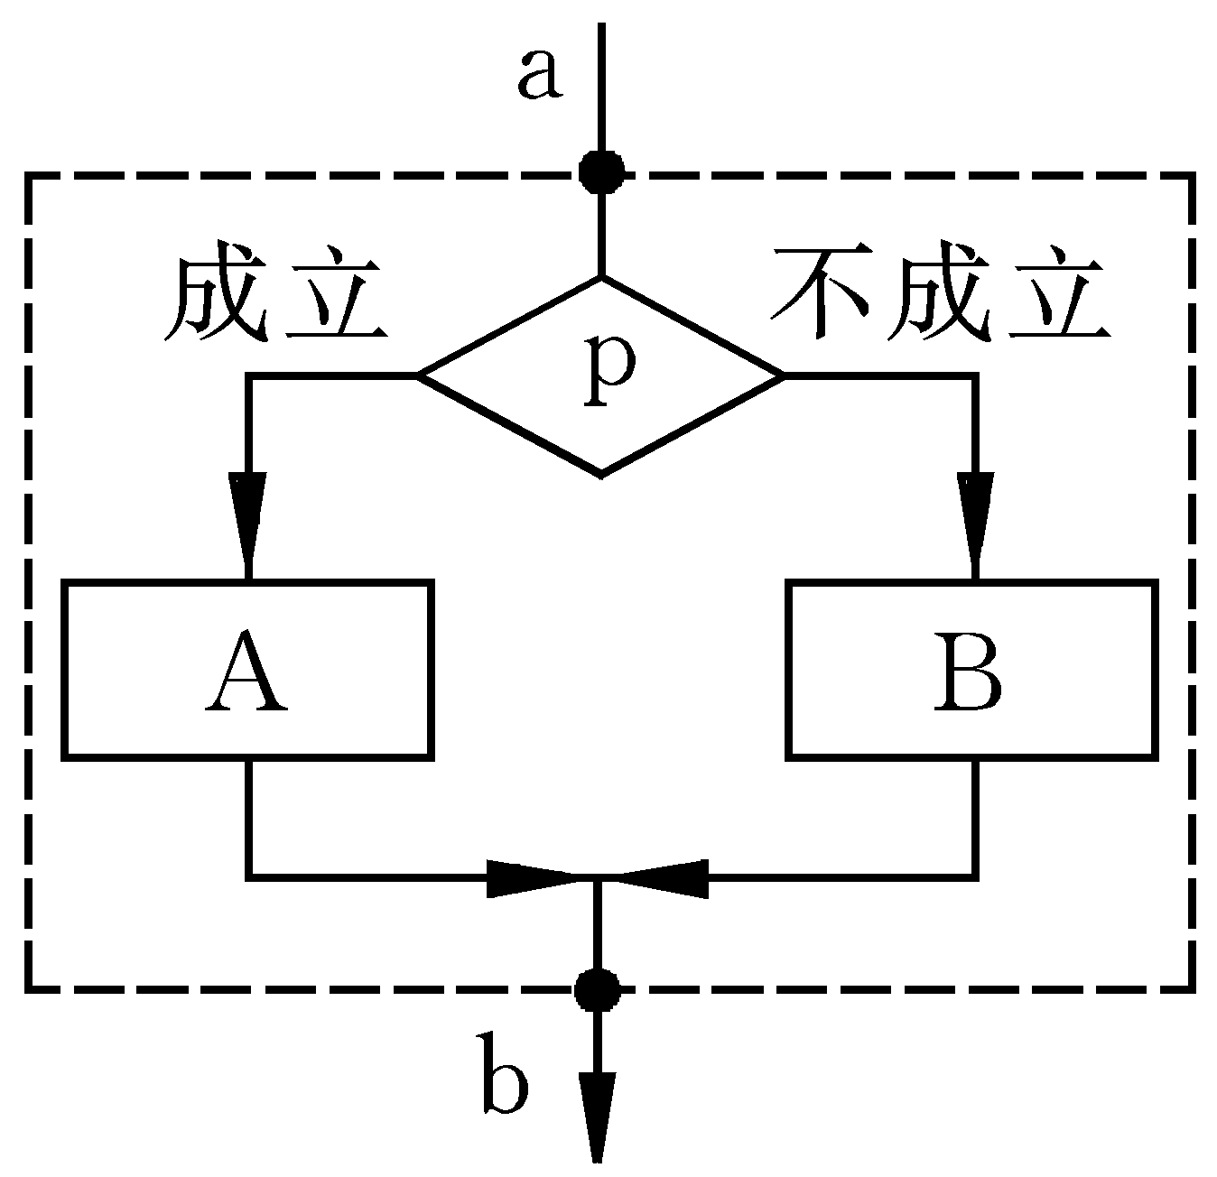
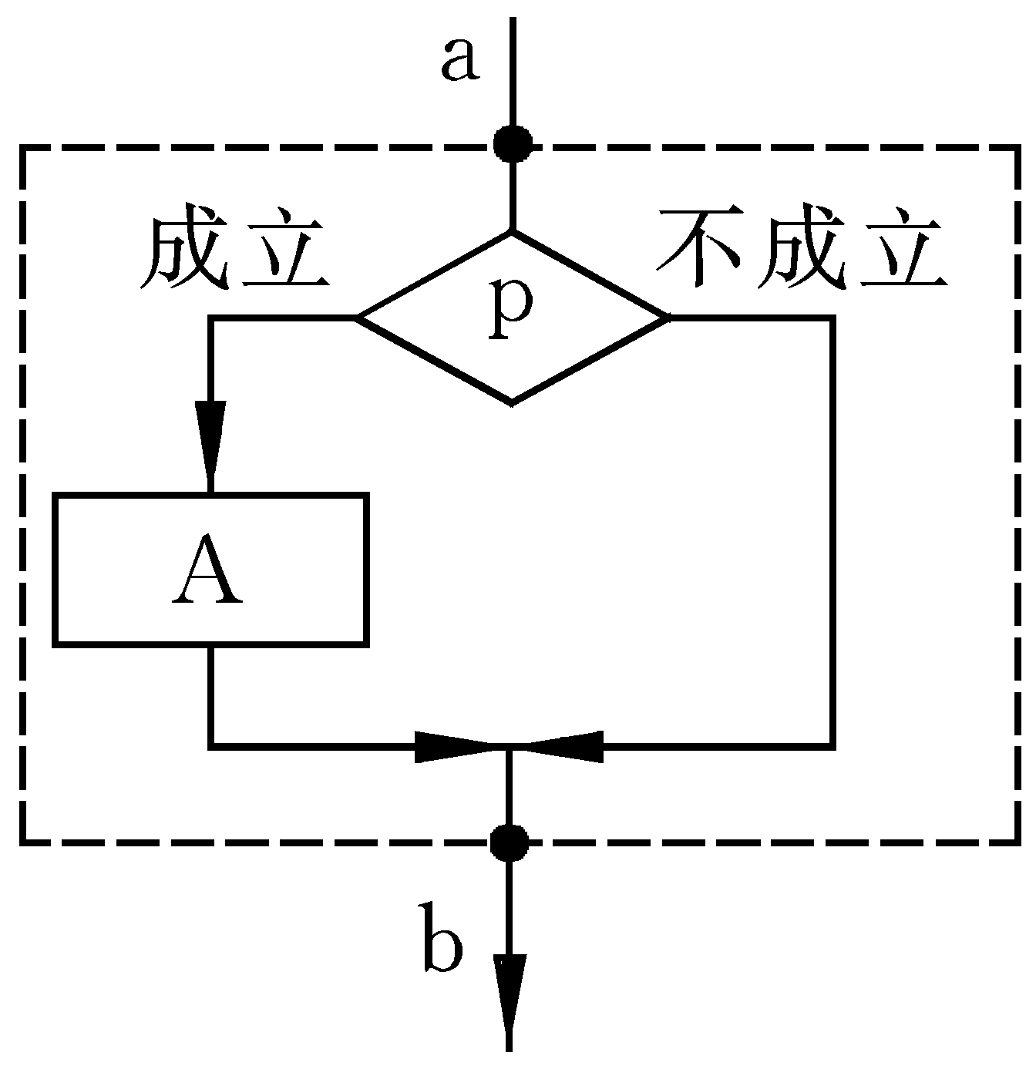
三种基本结构的图示：
顺序结构
选择结构

Slide 15
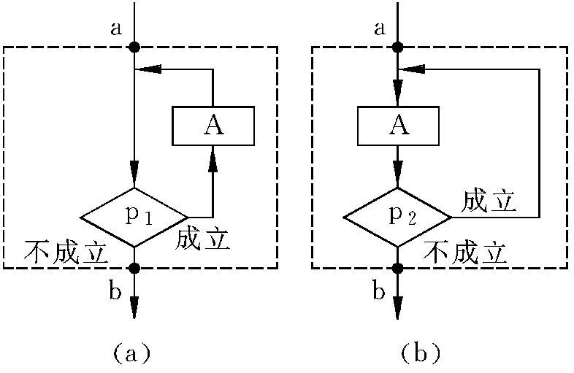
循环结构的图示：
当型(While型)循环结构
直到型(Until型)循环

Slide 16
三种基本结构的共同特点：
(1)只有一个入口。
(2)只有一个出口。（请注意：一个菱形判断框有两个出口，而一个选择结构只有一个出口。不要将菱形框的出口和选择结构的出口混淆。）
(3)结构内的每一部分都有机会被执行到。
(4)结构内不存在“死循环”(无终止的循环)。

Slide 17
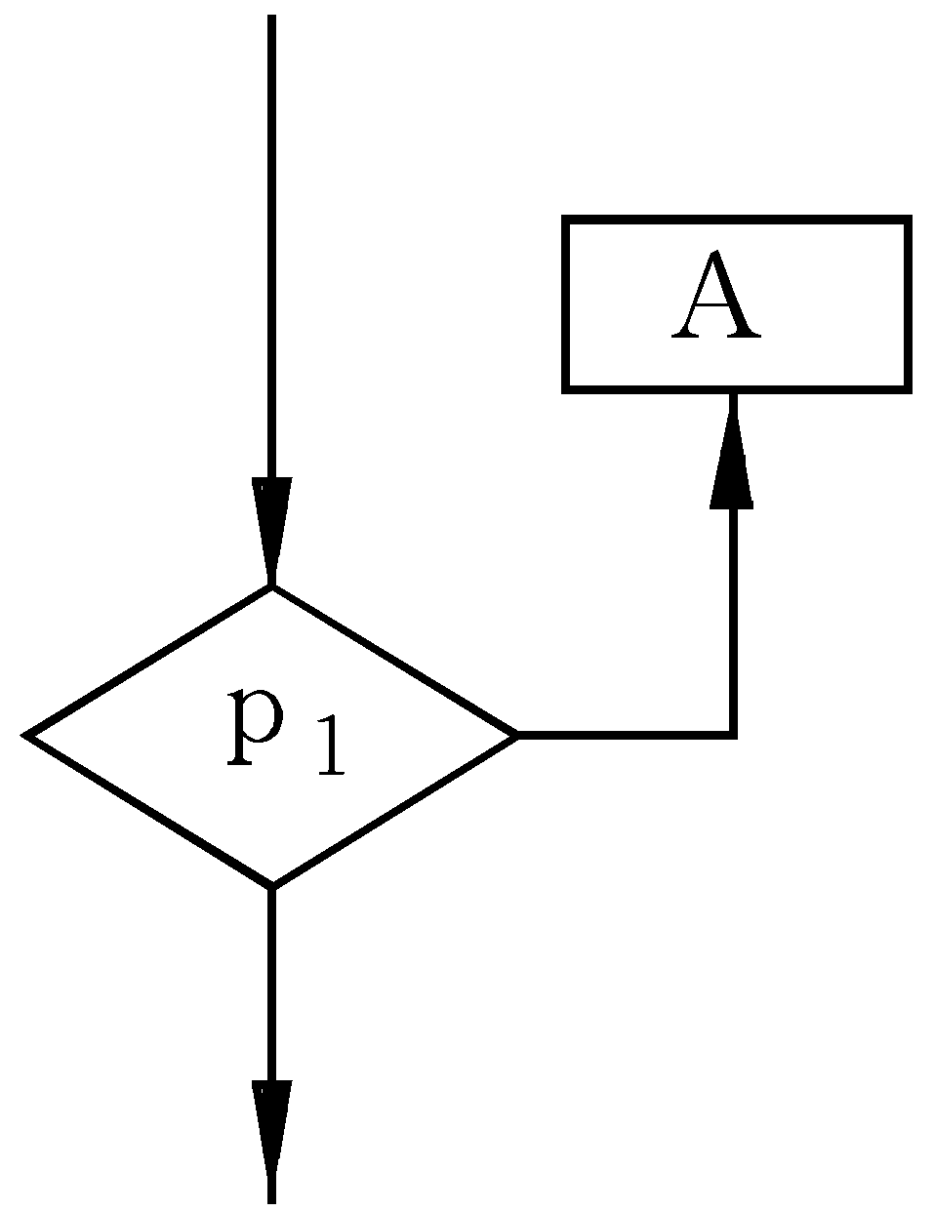
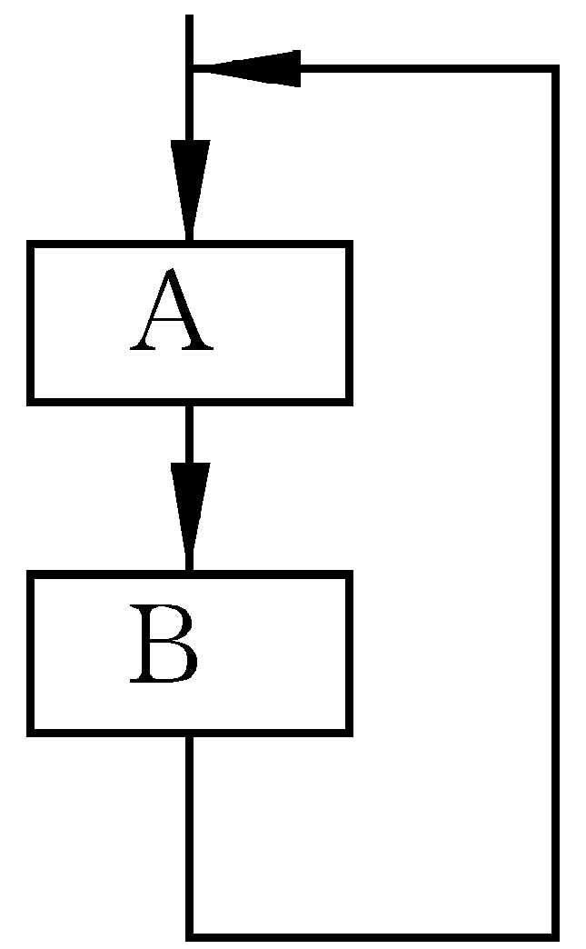
不正确的流程表示：
图中没有一条从入口到出口的路径通过A框
流程内的死循环

Slide 18
小结：
由三种基本结构顺序组成的算法结构，可以解决任何复杂的问题。由基本结构所构成的算法属于“结构化”的算法，它不存在无规律的转向，只在本基本结构内才允许存在分支和向前或向后的跳转。

Slide 19
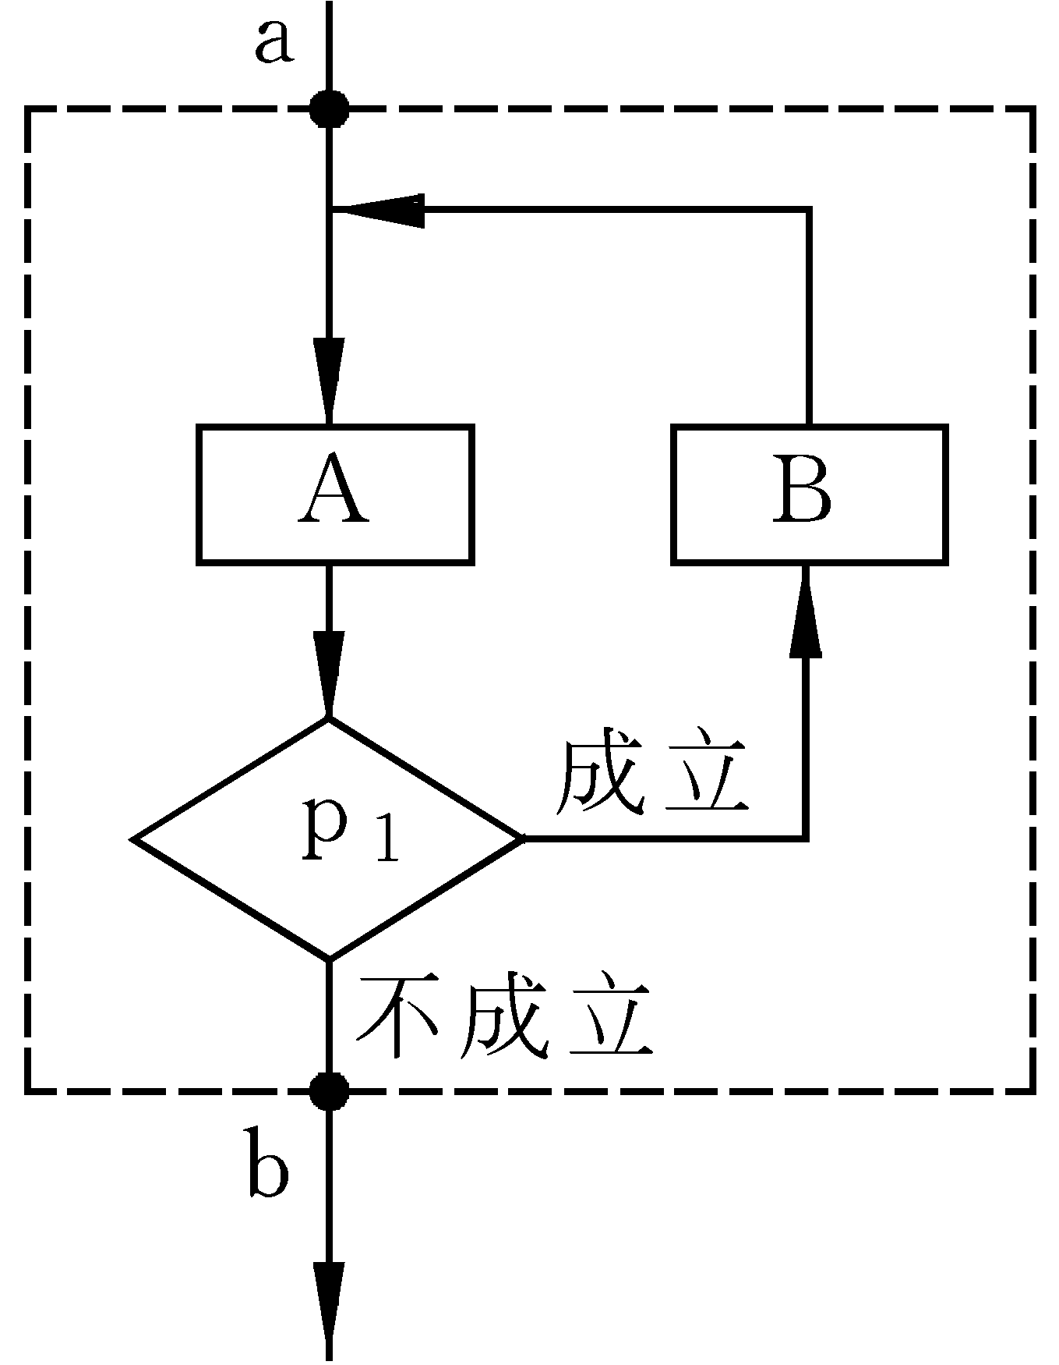
扩展：
只要具有上述四个特点的都可以作为基本结构。可以自己定义基本结构，并由这些基本结构组成结构化程序。
此图符合基本结构的特点

Slide 20
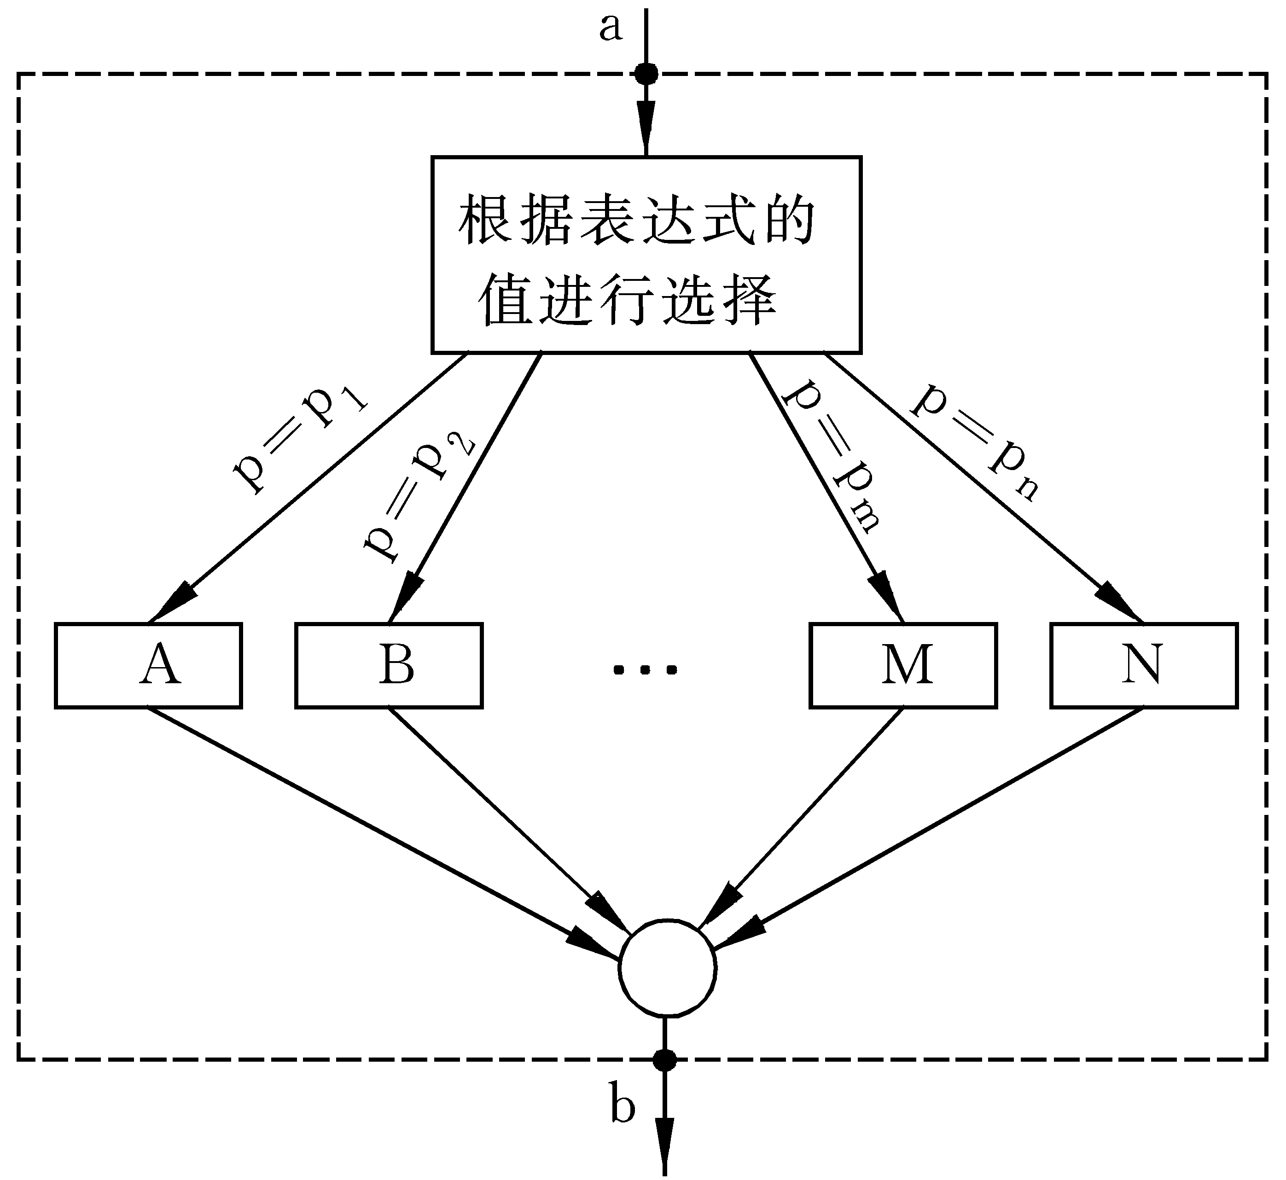
这是一个多分支选择结构，根据表达式的值决定执行路线。虚线框内的结构是一个入口一个出口，并且有上述全部的四个特点。由此构成的算法结构也是结构化的算法。可以认为这是由三种基本结构所派生出来的。

Slide 21
1.3.2 用N-S流程图表示算法
1973年美国学者I.Nassi和B.Shneiderman提出了一种新的流程图形式：N--S结构化流程图。在这种流程图中：
完全去掉了带箭头的流程线。
全部算法写在一个矩形框内，在该框内还可以包含其它的从属于它的框，或者说，由一些基本的框组成一个大的框。

Slide 22
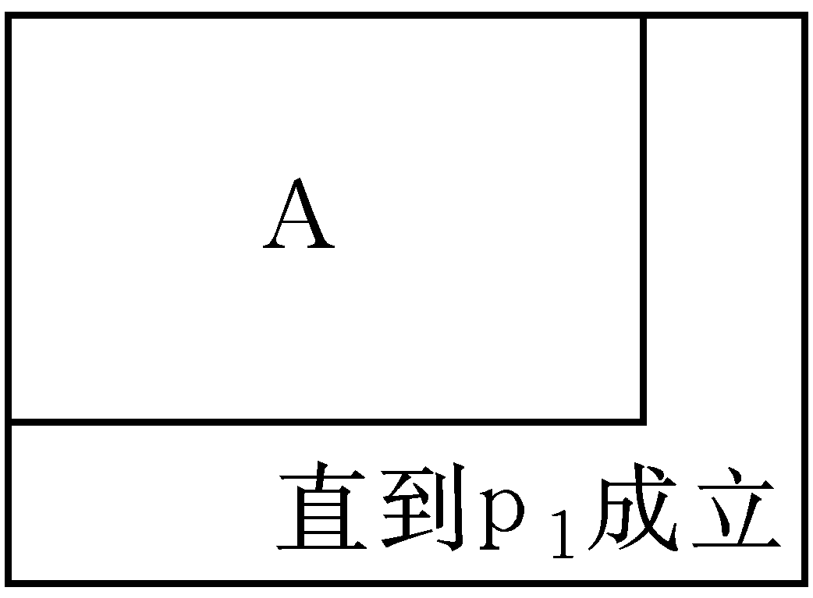
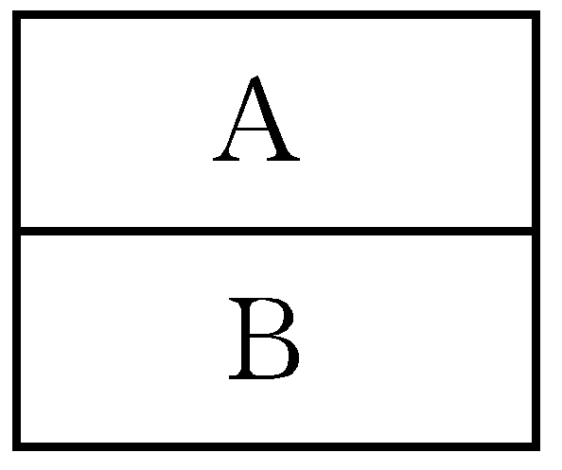
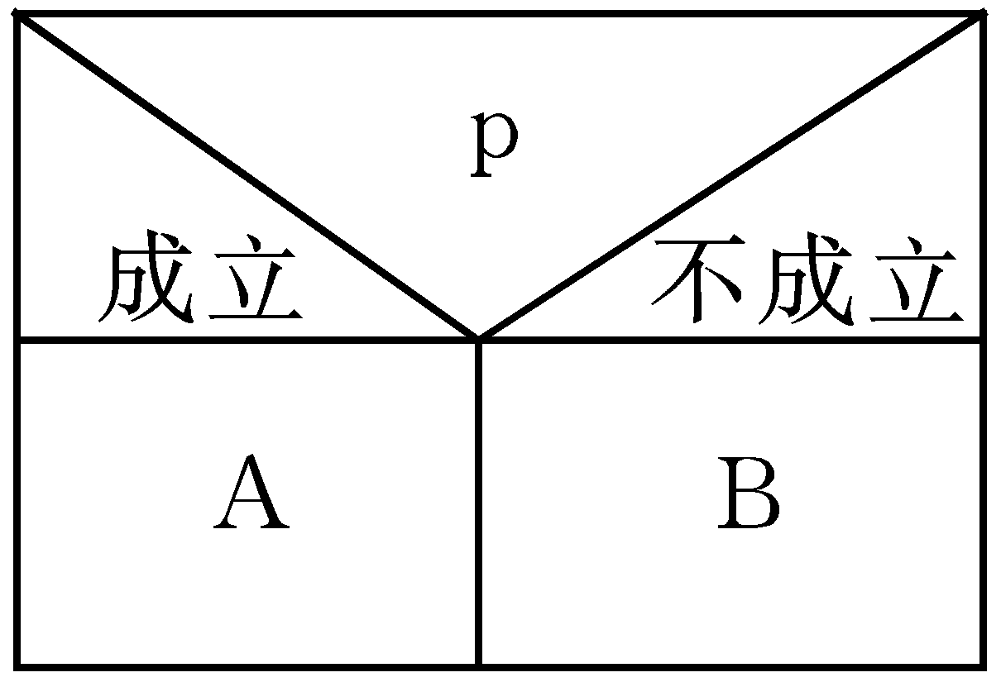
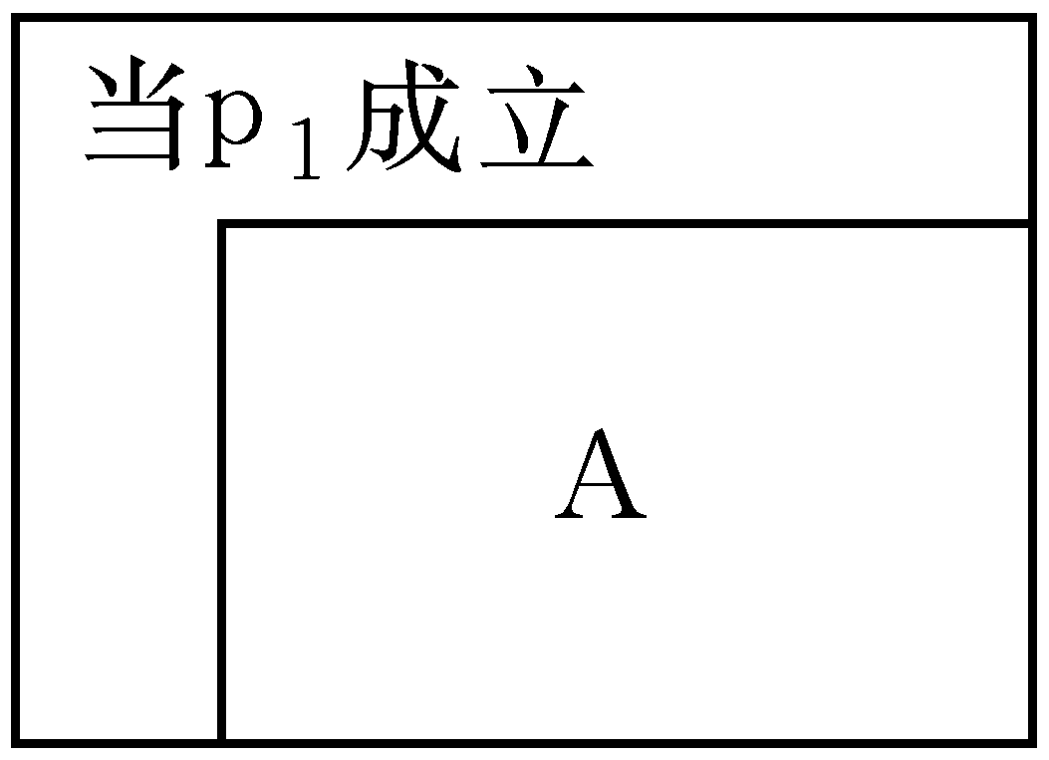
N-S流程图用以下的流程图符号：
(1)顺序结构
(2)选择结构
(3)循环结构

Slide 23
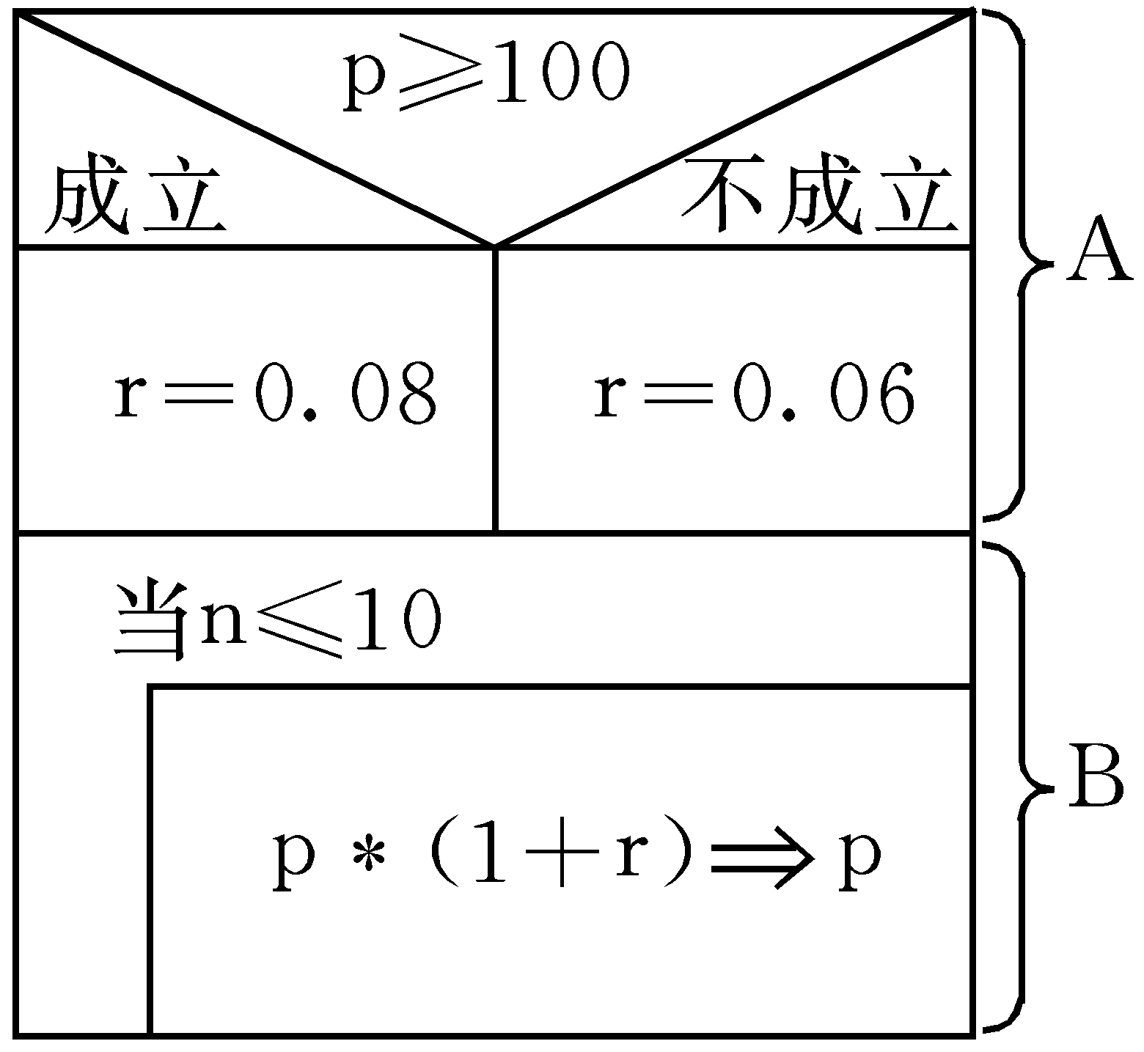
用三种N-S流程图中的基本框，可以组成复杂的N-S流程图。图中的A框或B框，可以是一个简单的操作，也可以是三个基本结构之一。
A框是一个选择结构
B框是一个循环结构

Slide 24
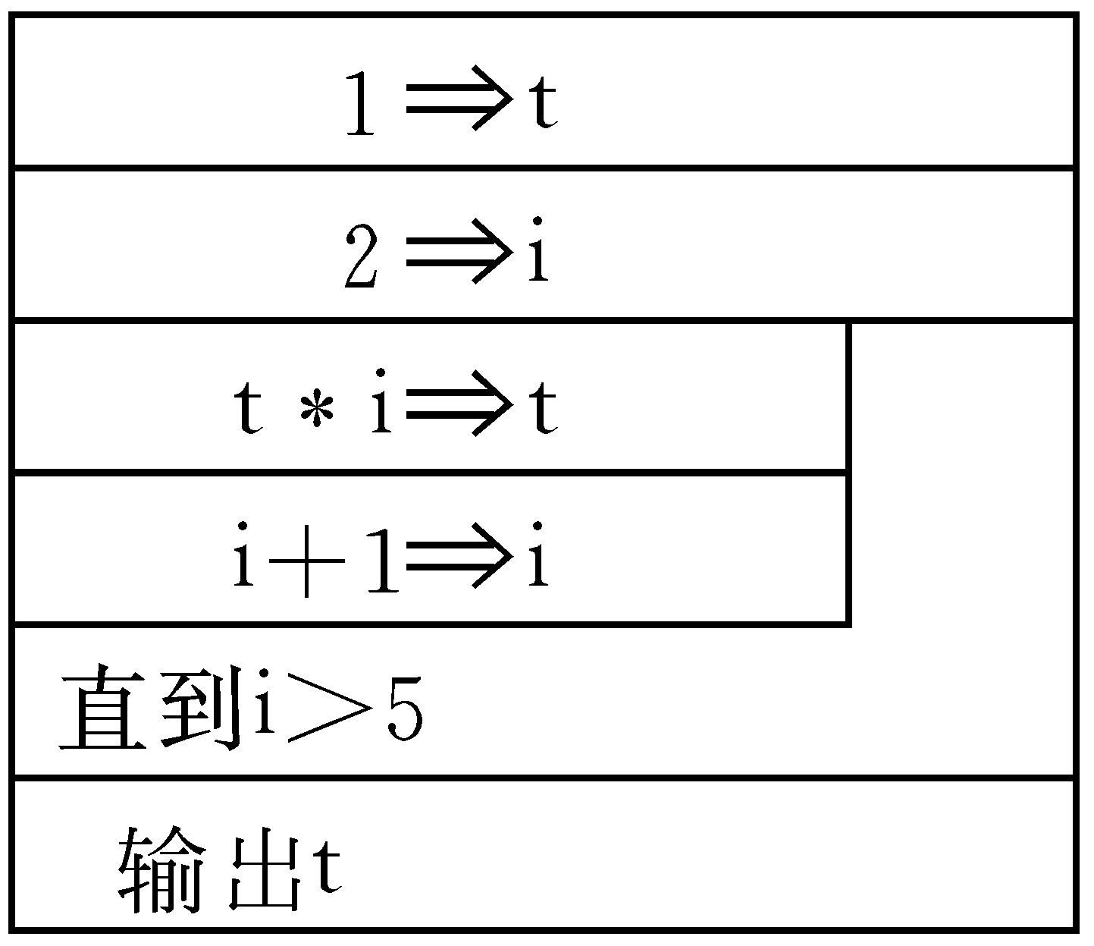
例 将求5!算法用N-S图表示

Slide 25
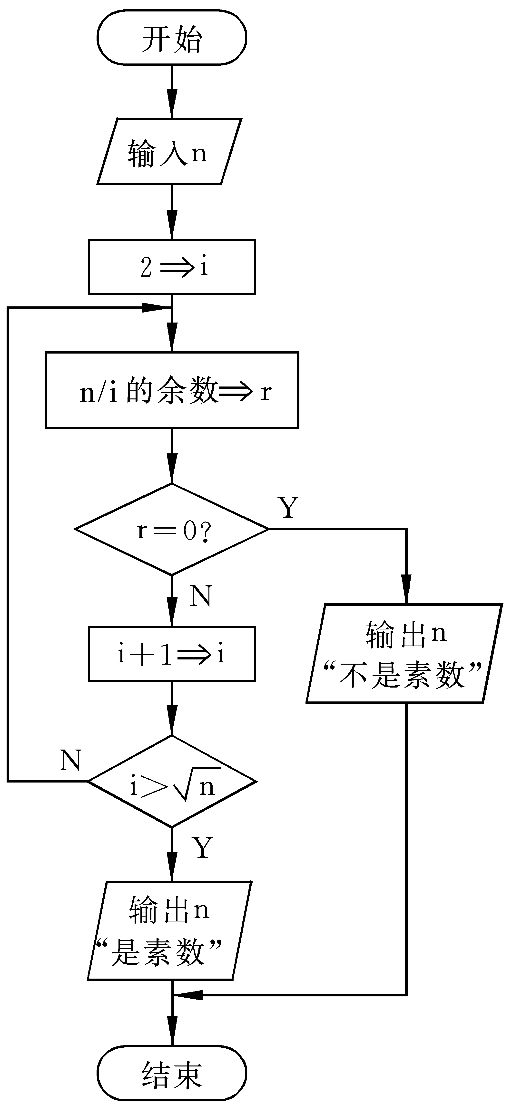
例 判别素数的算法用N-S流程图表示。
传统流程图分析：
出口1
出口2

Slide 26
w: 标志变量
复合循环条件
输入n
w=0, i=2
k=sqrt(n)
i<=k && w==0
n%i==0?
w=1 i++
w==0?
输出"Yes" 输出"No"
顺序
循环 选择
Y N
Y N

Slide 27
N-S图表示算法的优点
比文字描述直观、形象、易于理解；
比传统流程图紧凑易画。尤其是它废除了流程线，整个算法结构是由各个基本结构按顺序组成的，N--S流程图中的上下顺序就是执行时的顺序。用N--S图表示的算法都是结构化的算法，因为它不可能出现流程无规律的跳转，而只能自上而下地顺序执行。

Slide 28
小结：
一个结构化的算法是由一些基本结构顺序组成的。在基本结构之间不存在向前或向后的跳转，流程的转移只存在于一个基本结构范围之内(如循环中流程的跳转)；
一个非结构化的算法可以用一个等价的结构化算法代替，其功能不变 。
如果一个算法不能分解为若干个基本结构，则它必然不是一个结构化的算法。

Slide 29
1.4 结构化程序设计方法
一个结构化程序就是用高级语言表示的结构化算法。用三种基本结构组成的程序必然是结构化的程序，这种程序便于编写、便于阅读、便于修改和维护。
结构化程序设计强调程序设计风格和程序结构的规范化，提倡清晰的结构。
结构化程序设计方法的基本思路是：把一个复杂问题的求解过程分阶段进行，每个阶段处理的问题都控制在人们容易理解和处理的范围内。

Slide 30
采取以下方法来保证得到结构化的程序：
自顶向下；
逐步细化；
模块化设计；
结构化编码。
两种不同的方法：
自顶向下，逐步细化；
自下而上，逐步积累。

Slide 31
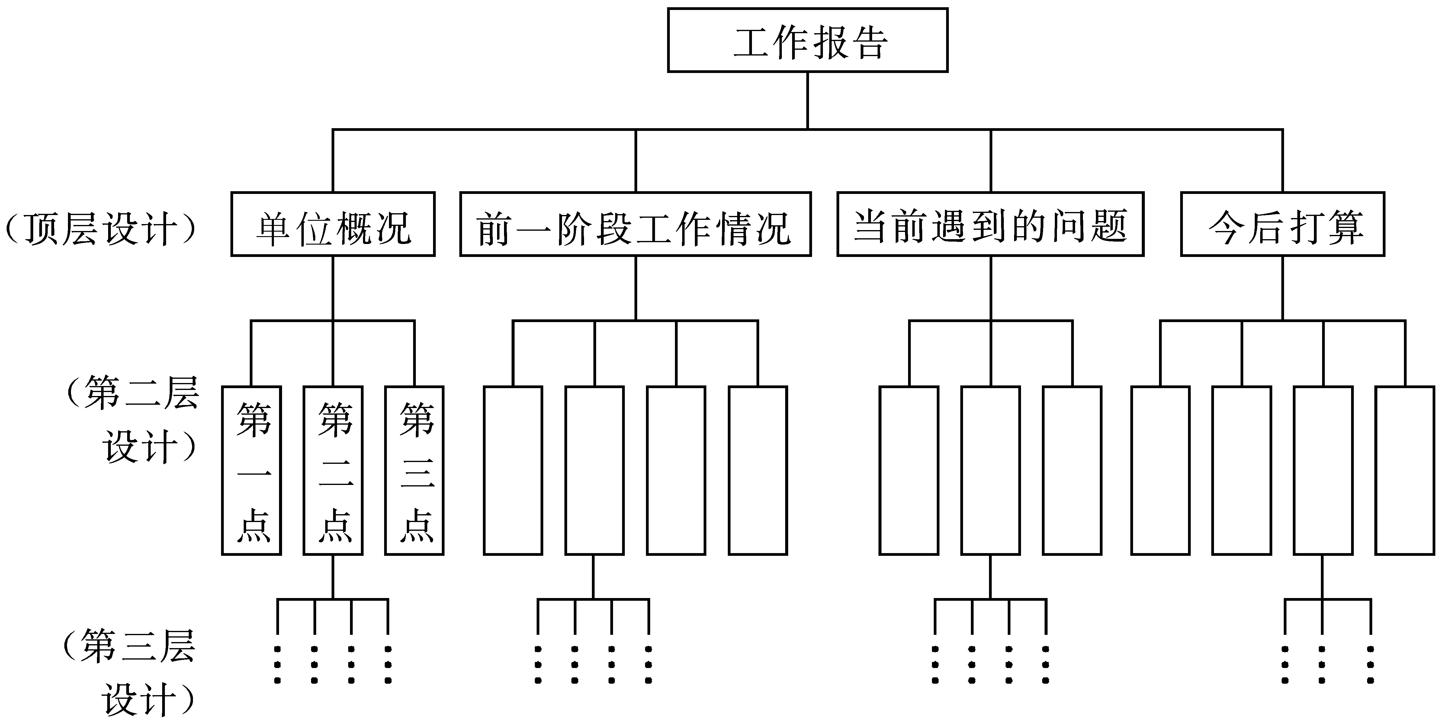
用这种方法逐步分解，直到作者认为可以直接将各小段表达为文字语句为止。这种方法就叫 做“自顶向下，逐步细化”。

